Slide 1


5-8 классы
Программирование на C++
Презентация занятия
Условия ветвления.
3 занятие
2020

Slide 2
Программирование на C++
Теоретическая часть
Условия ветвления.
3 занятие
2020

Slide 3




УСЛОВИЯ ВЕТВЛЕНИЯ.
3
Тема: Условия ветвления.
Любая программа, написанная на языке программирования – это реализация алгоритма.
Алгори́тм — конечная совокупность точно заданных правил решения произвольного класса задач или набор инструкций, описывающих порядок действий исполнителя для решения некоторой задачи.
Другими словами, алгоритм – это последовательность команд.
Алгоритм можно реализовать на разных языках программирования, но суть алгоритма остаётся неизменной.
inginirium.ru

Slide 4
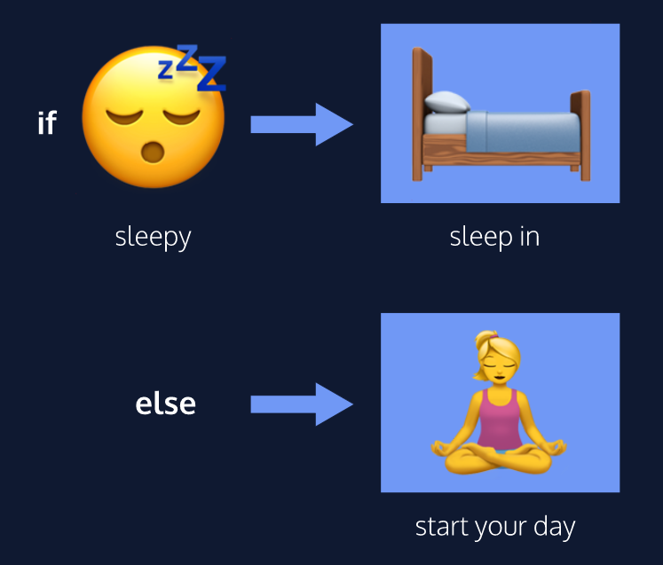
УСЛОВИЯ ВЕТВЛЕНИЯ.
4
Тема: Условия ветвления.
inginirium.ru

Slide 5
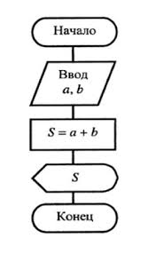
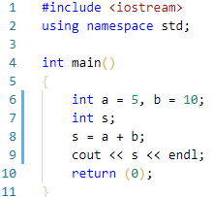
УСЛОВИЯ ВЕТВЛЕНИЯ.
5
Тема: Условия ветвления.
inginirium.ru

Slide 6
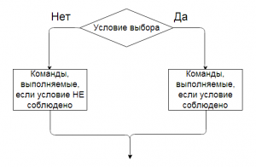
УСЛОВИЯ ВЕТВЛЕНИЯ.
6
Тема: Условия ветвления.
До сегодняшнего для программы, которые мы писали выполнялись построчно (строчка за строчкой), но очень часто бывает необходимо
выполнять определённые действия в зависимости от конкретных условий.
inginirium.ru

Slide 7
УСЛОВИЯ ВЕТВЛЕНИЯ.
7
Тема: Условия ветвления.
Выполнение решения
Выражение if используется для выполнения некоторого кода при соответствии условиям.
Условие определяет, какое выражение будет выполнено. Если условие истинно, то выражение в фигурных скобках будет выполнено.
Если условие ложно, то выражение просто игнорируется, и программа продолжает выполнение после тела оператора if.
if (condition)
{ statements }
inginirium.ru

Slide 8
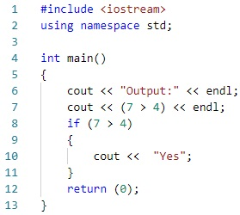

УСЛОВИЯ ВЕТВЛЕНИЯ.
8
Тема: Условия ветвления.
Оператор if
Используйте операторы отношения для работы с условиями.
Условие, указанное в операторе if, не требует точки с запятой.
inginirium.ru

Slide 9
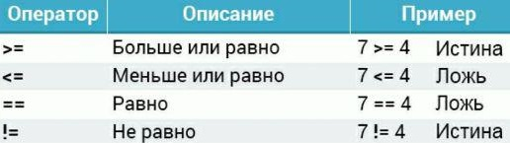
УСЛОВИЯ ВЕТВЛЕНИЯ.
9
Тема: Условия ветвления.
Операторы отношения
Дополнительные операторы отношения:
inginirium.ru

Slide 10
УСЛОВИЯ ВЕТВЛЕНИЯ.
10
Тема: Условия ветвления.
Оператор else
Оператор if может использоваться вместе с оператором else, который выполняется, когда условие ложно.
Синтаксис:
if (condition)
{ //statements } else
{ //statements }
Код проверит условие:
- Если оно истинно, то код внутри выражения if будет выполнен.
- Если оно ложно, то будет выполнен код внутри выражения else.
inginirium.ru

Slide 11
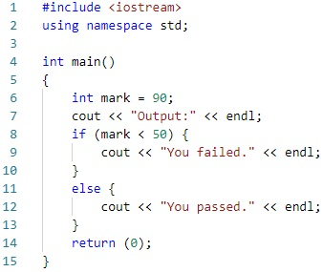

УСЛОВИЯ ВЕТВЛЕНИЯ.
11
Тема: Условия ветвления.
inginirium.ru

Slide 12
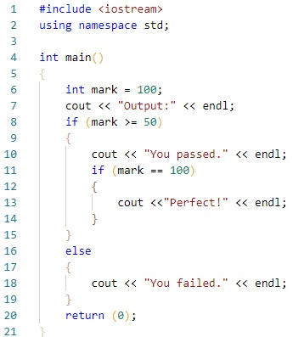

УСЛОВИЯ ВЕТВЛЕНИЯ.
12
Тема: Условия ветвления.
Вложенный оператор if else
C++ обеспечивает опцией неограниченного использования вложенных операторов if/else.
Например:
inginirium.ru

Slide 13
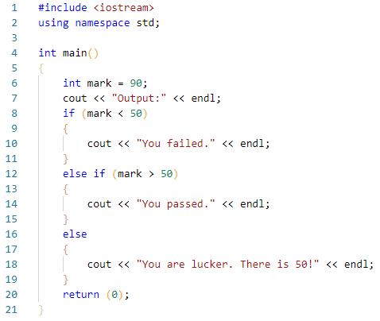
УСЛОВИЯ ВЕТВЛЕНИЯ.
13
Тема: Условия ветвления.
Конструкция else if
Помимо проверок условий if и else имеется возможность добавления «промежуточных проверок» else if.
inginirium.ru

Slide 14
Программирование на C++
Практическая часть
Условия ветвления.
3 занятие
2020

Slide 15
УСЛОВИЯ ВЕТВЛЕНИЯ.
15
Тема: Условия ветвления.
Задание 1
«Угадай число»
Напишите программу, которая будет запрашивать положительное целое число (тип данных – int). Затем ваша программа должна вывести на экран:
Если пользователь угадал число, то вы должны отправить поздравительное предложение в стандартный вывод
В противном случае – подсказать пользователю «hot» (близко ли он подобрался к загаданному вами числу) или “cold” (либо далеко от него)
Например, загаданное число 50, если пользователь вводит 70.
Программа выдаст «hot», если пользователь введёт 20 -> “cold”
inginirium.ru

Slide 16
УСЛОВИЯ ВЕТВЛЕНИЯ.
16
Тема: Условия ветвления.
Задание 2
Ввести с клавиатуры (стандартный входной поток) номер дня недели, в зависимости от номера вывести название «понедельник», «вторник», «среда», «четверг», «пятница», «суббота», «воскресенье». Если номер больше 7 или меньше 1 – вывести «такого дня недели не существует».
inginirium.ru

